Slide 1
Webex webinar 이용안내

Slide 2
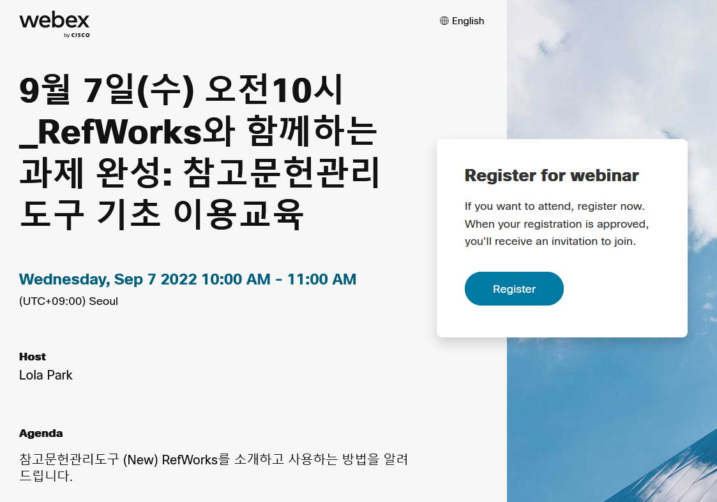
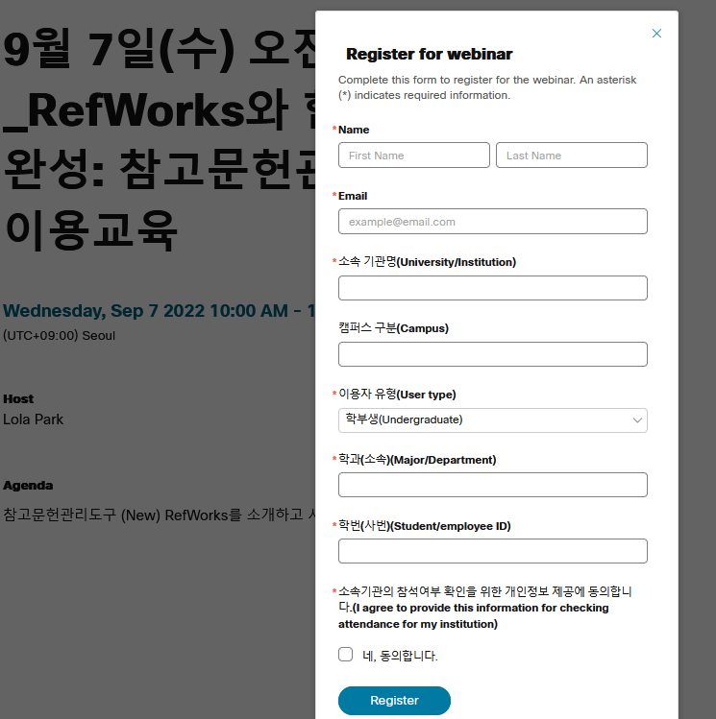
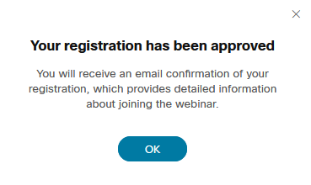
이용교육 신청
*필수 입력 정보를 모두 기재 후 하단의 ‘Register’ 버튼을 눌러줍니다.

Slide 3
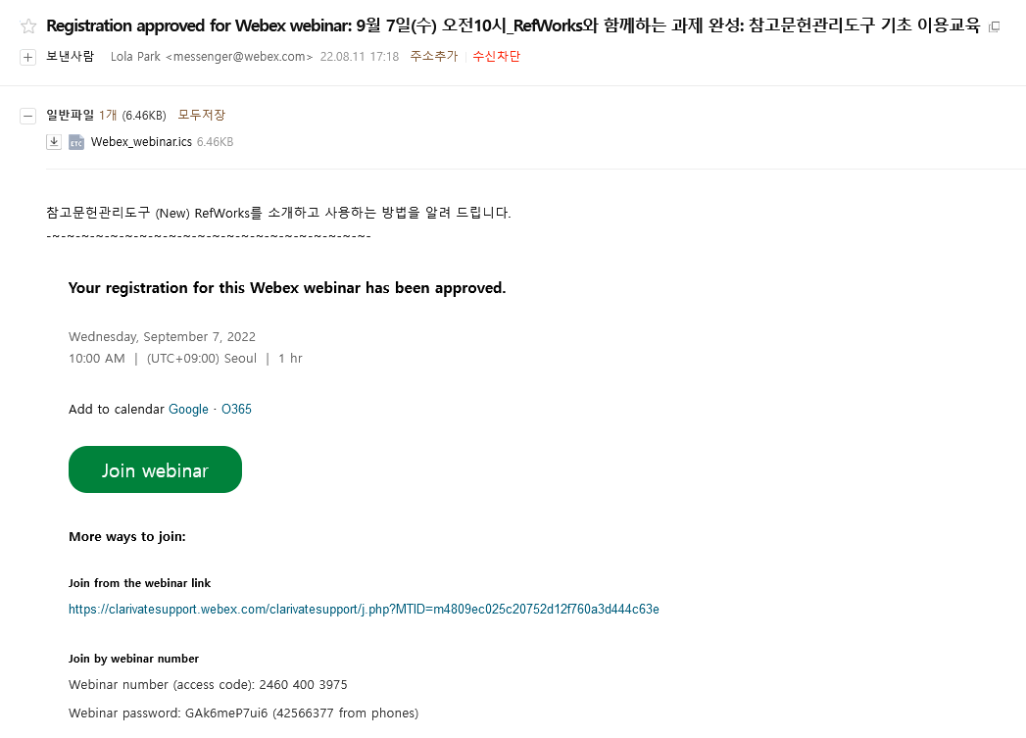
신청 후 자동 발송되는 참석자 안내 메일
* 이용교육 접속 버튼
* 이용교육 접속 시 Webinar number와
비밀번호가 필요한 경우 참고

Slide 4
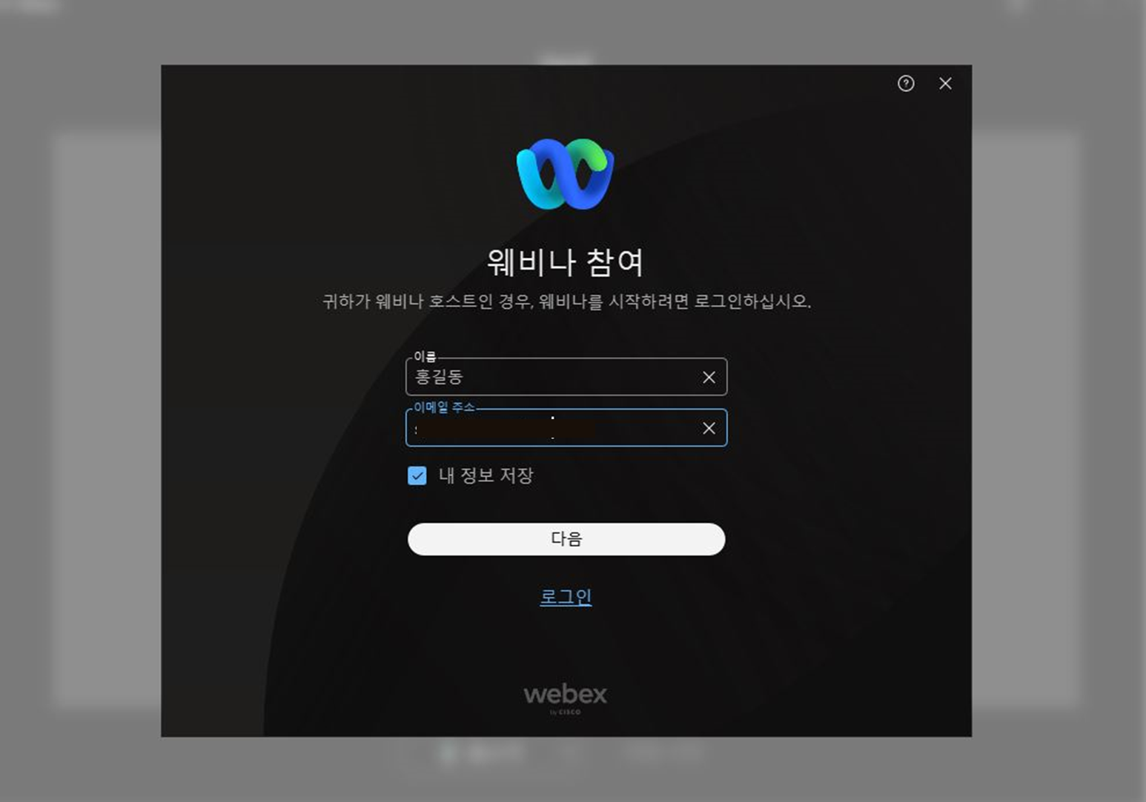
교육 참석 당일 이용 교육 세션 접속 안내
* 이용교육 신청 시 사용한 이름 및 이메일 주소 입력 후 ‘다음’버튼을 클릭하여 입장합니다.

Slide 5
모바일 교육 접속 방법 안내
모바일로 온라인 교육 참가를 원하는 이용자는 Webex 앱에서 교육일시에 맞추어 접속할 수 있습니다.
1. 교육 일시에 맞추어 교육 참석
교육 시작 전 ‘Cisco Webex Meeting’ 앱 다운로드 및 설치
교육 일시에 맞춰 Webex 앱에 접속하여 Webinar 번호(액세스 코드) 입력 - *Webinar 번호(액세스 코드) 는 교육 등록 확인 메일에 있음 (4p 참고)
2. 접속 후 오디오 설정 확인

Slide 6
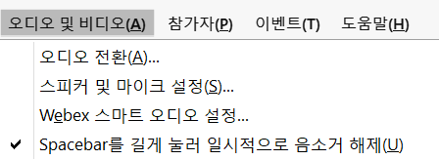
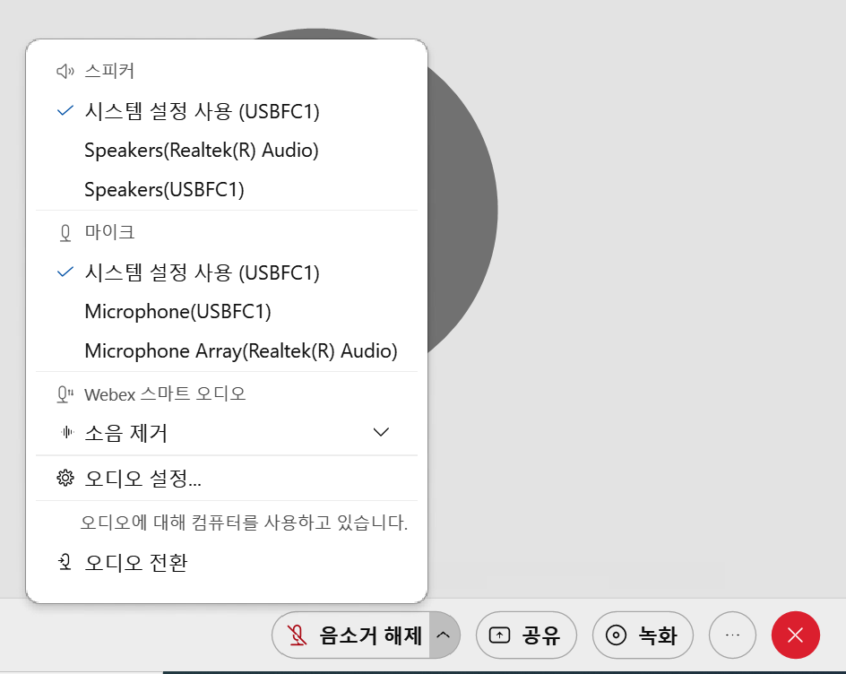
교육 접속 후 소리가 안 들려요! 오디오 설정 안내
교육 룸 접속 시 반드시 오디오를 연결합니다. (마이크 X, 스피커 설정)
*오디오 미연결 시 교육 진행하는 소리가 들리지 않습니다.
컴퓨터를 이용한 audio 연결 방법(Call Using Computer): 컴퓨터의 기본 제공 스피커를 사용할 수 있는 경우 사용합니다. 올바른 입력/출력 장치가 선택되어 있는지 확인합니다
[화면하단예시]
[Webex 상단 메뉴]

Slide 7
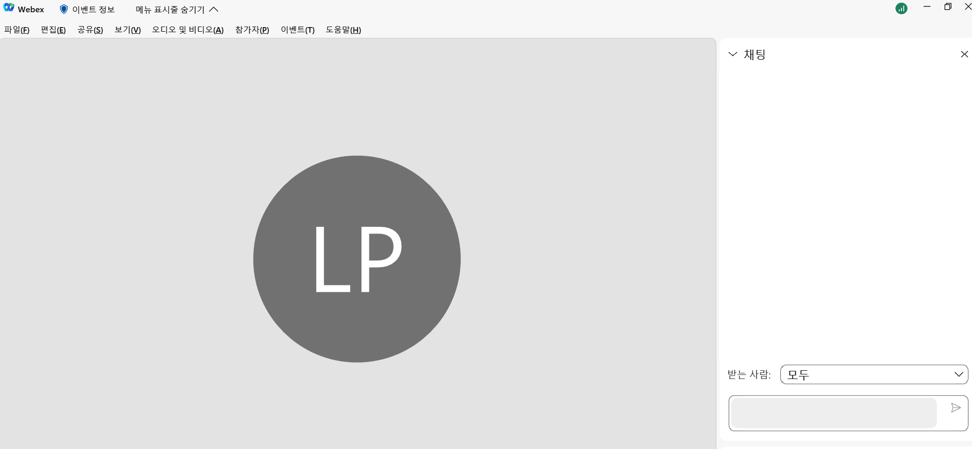
이용 교육 중 질문 방법 안내
채팅 아이콘을 클릭하여 질문을 해주시면 됩니다.
* 원활한 진행을 위해 교육 진행중에는 마이크는 음소거(mute) 상태를 유지해주세요.

Slide 8
도움말 페이지 안내
Webex Help Center (한국어)
https://help.webex.com/ko-kr/

